Slide 1
II Открытый Российский статистический конгресс
Статистика – бизнесу, бизнес - статистике
5 декабря 2018 года
ЦИФРОВИЗАЦИЯ И СНС: ПИРИНГОВЫЕ СДЕЛКИ ДОМАШНИХ ХОЗЯЙСТВ НА РЫНКЕ ОНЛАЙН ТАКСИ РОССИИ
Симонова М.Д.
МГИМО(У) МИД России
2018

Slide 2
Система национальных счетов
Релевантные научные источники.
Последние исследования в этой области
Ahmad, N. and P. Schreyer (2016), “Measuring GDP in a Digitalised Economy”, OECD Statistics Working Papers, 2016/07, OECD Publishing, Paris. [Электронный ресурс]
Режим доступа: http://dx.doi.org/10.1787/5jlwqd81d09r-en
Nadim Ahmad, Paul Schreyer Is GDP still measured correctly in an era of digitalization?/ N. Ahmad, P. Schreyer // Вопросы статистики 2016, №8.15-26.
Труды Суринова А.Е., Иванова Ю.Н., Егоренко Е.Н., Оксенойт Г.К.

Slide 3
Цель исследования
-Обзор явлений цифровой экономики,
влияющих на размеры ВВП отдельных стран.
- Обзор пиринговых операций домашних хозяйств
- Краткий анализ рынка онлайн услуг такси России на примере Яндекс.Такси

Slide 4
Система национальных счетов
В настоящее время действуют 2 международных стандарта:
Система Национальных Счетов ООН 2008
Европейская Система Счетов 2010
Они являются методологически и концептуально единой статистической системой.

Slide 5
Система национальных счетов
После принятия Статистической комиссией (СК) ООН варианта методологии национальных счетов СНС ООН 2008 началась активная работа по проведению научных исследований и выработке рекомендаций по его доработке. В этих целях в СК и статистическом отделе ООН была учреждена межведомственная экспертная группа по национальным счетам (Inter-Secretariat Working Group on National Accounts, ISWGNA), а также был утвержден План научных исследований по СНС 2008 (2008 SNA Research Agenda). В ОЭСР, например, была образована рабочая группа по национальным счетам (Working Party on National Accounts).
.

Slide 6
Система национальных счетов
В рамках этого процесса эксперты международных организаций занимаются исследованиями с целью дальнейшего совершенствования методологии и отражения в ней новых явлений и тенденций в экономике и социальной сфере.
Рекомендации могут быть адаптированы для корректировки статистической методологии на национальном уровне в отдельных странах и России

Slide 7
Система национальных счетов
Проблемы измерения системы МЭП возникли в условиях стремительного развития цифровой экономики на фоне снижения темпов роста производительности труда развитых стран и России.
Возникает вопрос об эффективности нынешних методов сбора данных для учета показателей национальных счетов.

Slide 8
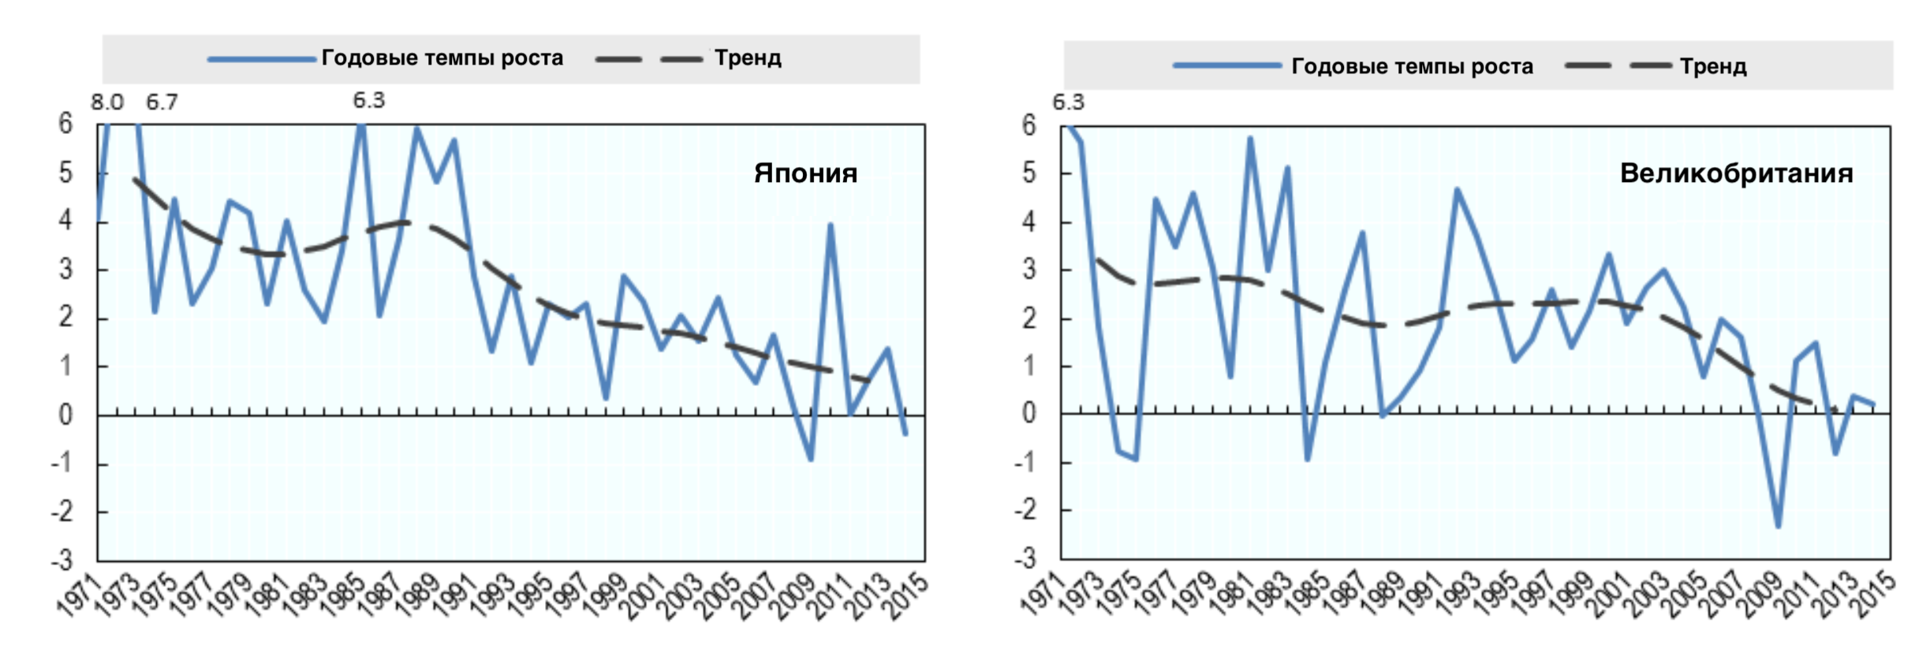
Производительность труда развитых стран

Slide 9
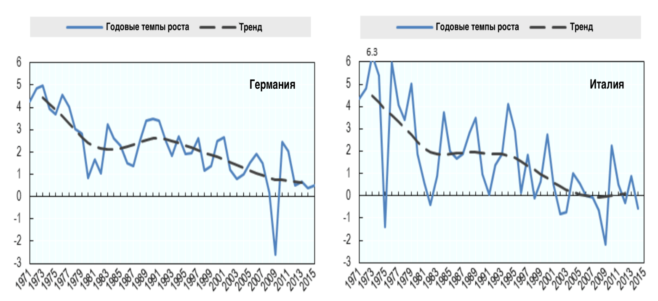
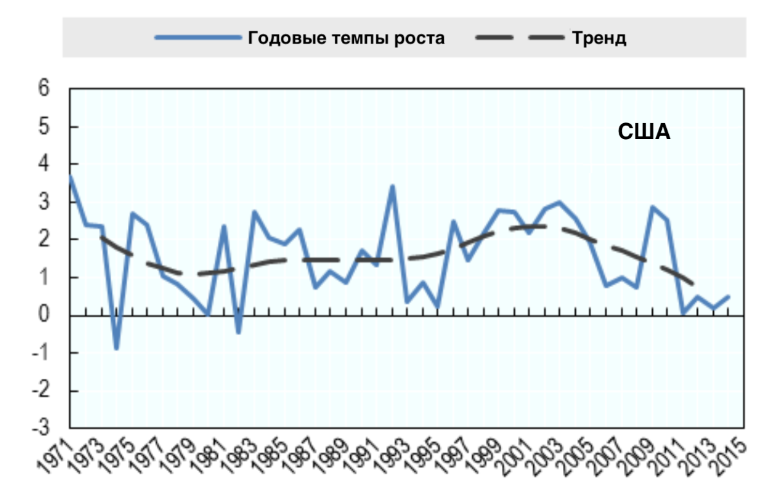
Производительность труда развитых стран

Slide 10
Производительность труда развитых стран и России
Данные рисунка демонстрируют динамику производительности труда развитых стран. Все страны Большой семерки демонстрируют одинаковый тренд снижения ежегодных темпов роста производительности. С начала 70-х годов до начала 80-х темпы прироста снизились с 8-4 % до 3,5-1%. Германия демонстрирует сокращение в этот период с 5 до 1,5%; Италия - с 6,3 до 0,5 %; Япония – с 8 до 4%; Великобритания – с 6,3 до 3%; США – с 3,5 до 0,5%. Далее наблюдается некоторый тренд повышения, вызванный внедрением ИТ, - до начала 90-х годов. К 2015 г. за последние 10-15 лет 21 века низкие темы прироста этого важнейшего показателя характерны для стран Семерки и составляют 0,5-1%.

Slide 11
Производительность труда развитых стран и России
В России также наблюдается понижательная тенденция этого показателя. По данным Росстата в 2016 г. по сравнению с 2003 г. ежегодные темпы роста производительности труда снизилась до 99,7% (107,0%)(в отрасли транспорт и связь - до 99 % по сравнению с 107,5%
Можно предположить, что неточные статистические методы частично влияют на расчеты, которые демонстрируют снижение темпов роста производительности

Slide 12
Система национальных счетов
ВВП - Центральный показатель национального счетоводства и макроэкономической статистики. Основная концепция СНС – -концепция производства. Сфера производственной деятельности имеет широкие границы

Slide 13
Деятельность домашних хозяйств в методологии СНС
Домашние хозяйства – институциональный сектор СНС.
Включает: -лиц наемного труда и их семьи;
-их хозяйственную деятельность, которую экономически
и юридически сложно отделить от самого домашнего хозяйства.
Главная функция сектора – потребление.
Вместе с тем закладываются производственные функции, которые выполняют домашние хозяйства.
Поэтому для этого сектора экономики составляется счет Производство

Slide 14
Деятельность домашних хозяйств в методологии СНС
Также учитывается в рамках:
Производство для собственного конечного потребления
Косвенно измеренные услуги по проживанию в собственном жилище
Неформальной экономики (с помощью методов оценки теневой экономики)

Slide 15
Деятельность домашних хозяйств в методологии СНС. Счет производства сектора домашних хозяйств
 | Ед. изм. | 2010 |  | 2013 |  | 2014 |  | 2016
 |  | Выпуск | Добавленная Стоимость | Выпуск | Добавленная стоимость | Выпуск | Добавленная Стоимость | Выпуск | Добавленная Стоимость
Россия | Трлн руб. | 11,3 (2011) | 7,9 | 13,9 | 9,5 | 14,6 | 9,9 | 15,4 | 10,7 (2015)
Германия | Млрд ев. | … | … | 786 | 507 | 798 | 513 | 830 | 546
Франция | Млрд ев. | 424 | 334 | 433 | 342 | 436 | 346 | 440 | 357
США | Млрд дол | …. | 3704 | …. | 3628 | … | 3771 | …. | 4013

Slide 16
Деятельность домашних хозяйств в методологии СНС
Источник : http://stats.oecd.org/#, Российский Статический Ежегодник 2017.
Данная таблица составлена на основе счета производства этого сектора.
При этом доля добавленной стоимости домашних хозяйств в ВВП составляет:
США – 22%, Франции - 16%, Германии - 17%, России - 14,3%.

Slide 17
Цифровая экономика
В современных условиях Основными характеристиками цифровой экономики являются:
-Рост цифровизации, повсеместное распространение информационных технологий, компьютеров, мобильных приложений, облачных вычислений, Больших данных (Big Data), интернет вещей.
-Различные Цифровые платформы играют роль посредников и служат для связи производителей, производителей и потребителей, потребителей и потребителей.
- Интенсивное развитие Sharing Economy
.

Slide 18
Цифровая экономика
Экономика совместного потребления - новый способ взаимодействия между людьми. Данное понятие описывает взаимодействие между людьми, одни из которых имеют активы, но не используют их, и готовы этими активами поделиться с другими людьми, для удовлетворения потребностей последних

Slide 19
Цифровая экономика и СНС
Цифровая экономика
Пиринговые операции
Система национальных счетов

Slide 20
Цифровая экономика
- По прогнозам компании PriceWaterhouseCoopers экономика совместного потребления будет расти, в среднем, на 33% в год, и к 2025 г. достигнет объемов в 335 млрд долларов.
- В рамках экономики совместного потребления происходит интенсивное развитие Пиринговых (Peer-to-Peer) операций с помощью посредничества цифровых платформ.
Это, например, компании Uberpop, AirBnB, Gett и др.
В России - Uber, Gett, Яндекс.Такси, Avito, CarPrice, ЦИАН, сервис «Островок» и др.

Slide 21
Цифровая экономика
Таким образом, Пиринговые (Peer-to-Peer) операции – это операции между физическими лицами, между потребителем и потребителем, совершаемые посредством цифровых платформ

Slide 22
Некоторые операции экономики совместного потребления
Пиринговые операции домашних хозяйств (Peer-to-Peer)
Жилищные услуги | Деловые и транспортные услуги | Услуги распределения | Услуги финансового посредничества и др.

Slide 23
СНС и транспортные услуги
Особенностью экономики совместного потребления является роль посредников при взаимодействии незарегистрированных поставщиков услуг (как правило, самозанятых) и домохозяйств (потребителей), которые участвуют в оказании транспортных, деловых и др. услуг.
В России экономика совместного пользования носит интернациональные черты. Взаимодействие домашних хозяйств при совершении Р2Р транспортных (такси) онлайн услуг следующее:

Slide 24
Домашние хозяйства и онлайн такси

Slide 25
Пиринговые (Peer-to-Peer) операции
Домашние хозяйства, как потребители, так и производители услуг такси, связаны между собой посредством электронных платформ-агрегаторов. Производителями услуг являются как зарегистрированные, так и неформальные водители. Они, в свою очередь, могут пользоваться как собственными транспортными средствами, так и арендованными. Зарегистрированные таксисты действуют как юридические лица, поэтому объем их выпуска, добавленной стоимости и дохода подлежит прямому статистическому учету и не представляет проблем для расчета ВВП [4; 10].

Slide 26
СНС и онлайн услуги такси
Выпуск, добавленная стоимость таких транспортных услуг, доходы неформальных водителей (скрытая занятость, самозанятость) и их число относятся к ненаблюдаемой экономике. Объем созданной добавленной стоимости неформальными водителями, их выплаты онлайн агрегаторам такси, обороты таких агрегаторов представляют интерес с разных точек зрения: во-первых, совершенствования методологии СНС; во-вторых, изучения неформальной деятельности сектора домашних хозяйств. И в-третьих - оценки этой части ненаблюдаемой экономики и ее учета в СНС в целях расчета ВВП.

Slide 27
Рынок онлайн такси услуг России и Яндекс.Такси.
Крупной транснациональной транспортной интернет-компанией являтся Uberpop. Рынок таких услуг предлагает других операторов (например, электронная платформа США TaskRabbit, которая взимает 20% с лица, выполняющего работу).
В этом контексте интересна оценка числа неформальных водителей такси, оказывающих пиринговые транспортные услуги на основе применения методики балансов трудовых ресурсов.

Slide 28
Рынок онлайн такси услуг России и Яндекс.Такси.
Рынок онлайн агрегаторов такси России растет быстрыми темпами. В Москве по состоянию на ноябрь 2018 г. число поездок такси составляет 760 тысяч ежедневно. По официальному прогнозу UBS, опубликованному РБК в 2017 г., к 2022 г. емкость рынка за 5 лет вырастет более, чем в 8 раз, и составит более 1 трлн рублей ( рис.2).

Slide 29
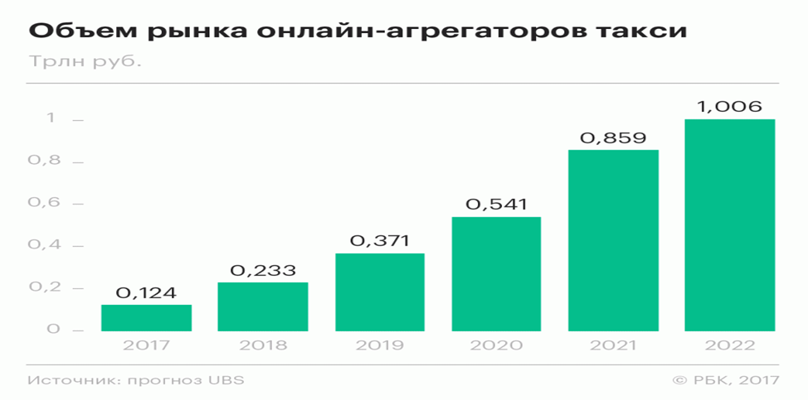
Объем рынка онлайн-агрегаторов такси России (трлн. руб)

Slide 30
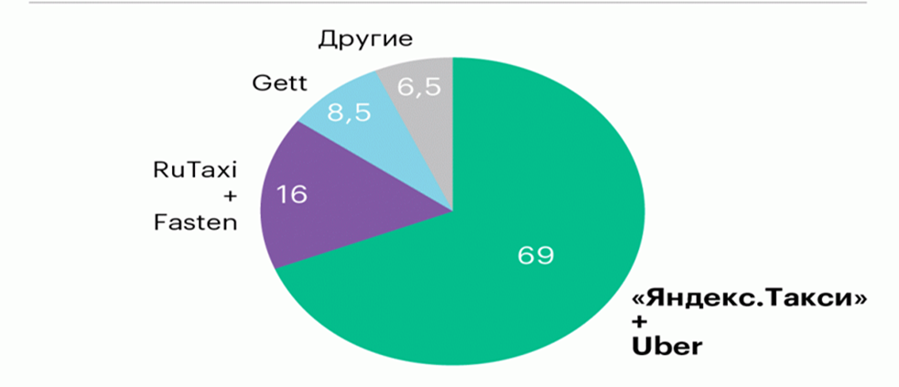
Фирменная структура рынка онлайн-агрегаторов России в 2017 г. (%)

Slide 31
Рынок онлайн-агрегаторов России
С точки зрения организационной структуры рынка (Рис.2) ведущим агрегатором транспортных услуг такси является компания Яндекс. Это российская транснациональная компания, зарегистрированная в Нидерландах и владеющая одноимённой системой поиска в сети, интернет-порталами и службами в нескольких странах. Наиболее заметное положение занимает на рынках России, Турции, Белоруссии и Казахстана.

Slide 32
Некоторые финансовые показатели компании Яндекс (Yandex N.V.)
 | 2016 |  |  | 2017 |  |  | 2018 6 мес.
 | Млн руб. | Темп пр. (%) | Струк-тура (%) | Млн руб. | Темп пр. (%) | Струк- тура (%) | Млн руб. | Tемп пр. (%) | Струк- тура (%)
Общая выручка (Revenue) | 75926 | 27 | 100 | 94054 | 24 | 100 | 56245 | 21 | 100
-Такси | 2313 | 135 | 3,0 | 4891 | 111 | 5,2 | 7180 | 363 | 12,7
-Эл. коммерция | 4718 | 39 | 6,2 | 4968 | 5 | 5,3 | 1697 | -31 | 3,0

Slide 33
Некоторые финансовые показатели компании Яндекс (Yandex N.V.)
В соответствии с официальной финансовой отчетностью компании (табл.2) в 2017 г. выручка «Яндекса» превысила 94 млрд руб., увеличившись на 24% относительно 2016 г. Чистая прибыль повысилась на 28% до 8,7 млрд рублей. В структуре выручки «Яндекса» большую часть занимают доходы от интернет-рекламы, «Поиск и портал», «Яндекс.Маркет». Продажи рекламы в сети составляет важное направление деятельности. В структуре выручки растет удельный вес онлайн услуг такси, который составил в 2017 г. 5,2% (в 2016 г. – 3%). За 6 месяцев 2018 г. этот показатель вырос до 12,7% [8].

Slide 34
«Яндекс.Такси»
«Яндекс.Такси» является лидером в онлайн-сегменте России и занимает в нем около 70%. С момента запуска сервиса в 2011 г. по сентябрь 2018 г. через «Яндекс.Такси» суммарное число поездок составило 335 млн. Самый большой рост в 2017 г. продемонстрировала эта служба «Яндекс.Такси» (сюда же относится сервис доставки еды Foodfox, приобретенный «Яндексом» в декабре 2017 г.): выручка повысилась на 111% до 4,9 млрд руб.

Slide 35
«Яндекс.Такси»
Сервис доступен в 150 городах в шести странах (помимо России это Грузия, Белоруссия, Казахстан, Молдавия и Армения), к нему подключены 280 тыс. водителей. Для сравнения, в декабре 2016 г. «Яндекс.Такси» работал в 49 крупных городах. Тогда «Яндекс» опубликовал число поездок за месяц — их насчитывалось 16,2 млн, что в 5,6 раза больше, чем на декабрь 2015 г. [8]

Slide 36
«Яндекс.Такси»
В средине 2017 г. два крупных игрока на рынке сервисов такси, «Яндекс» и Uber, подписали соглашение об объединении бизнеса по онлайн-заказу поездок в России, Азербайджане, Армении, Белоруссии, Грузии и Казахстане в составе новой компании. Участники сделки суммарно обеспечивают более 35 млн поездок в месяц. Объединенная компания использует технологии и знания «Яндекса» в области картографического и навигационного сервисов и поисковых систем и опыт Uber как мирового лидера среди онлайн-сервисов для заказа поездок.

Slide 37
«Яндекс.Такси»
Это будет способствовать качественному развитию рынка,
позволит создать еще более динамично развивающийся и устойчивый бизнес, который отвечает всем потребностям пользователей и водителей, а также помогает развитию транспортной инфраструктуры городов и регионов. Оба приложения для заказа поездок «Яндекс.Такси» и Uber доступны пользователям.
В общемировом тренде развития рынка транспортных услуг явился запуск Яндексом в феврале 2018 г. в Москве каршерингового сервиса [8].

Slide 38
Выводы
Таким образом, интерес представляет определение вклада неформальной деятельности при совершении пиринговых сделок онлайн такси в создание добавленной стоимости сектора домашних хозяйств России. При этом необходимо понимать, насколько имеющиеся методы учета совершенны, чтобы в настоящее время точно измерить эти маломасштабные транзакции с незначительными суммами (в принципе уже включенными в национальные счета для расчета ВВП).
Для методологии национальных счетов и расчета ВВП актуально идентифицировать товары, предназначенные для оказания транспортных услуг, например, автомобили, используемые как такси. В этом случае важно разграничение потребительских товаров длительного пользования от валовых инвестиций в основной капитал.

Slide 39
выводы
В России динамично растет число пиринговых сделок, активно развивается рынок онлайн – агрегаторов, в том числе, услуг такси. Однако выявляются две проблемы. Во-первых, это приводит к росту скрытой и неформальной занятости водителей такси. Во-вторых, при получении онлайн заказов, например, от «Яндекс.Такси», часть заказов остается «в тени», что приводит к снижению добавленной стоимости этого сектора. В- третьих, онлайн платформы взимают с таксистов комиссию за вызов. Объемы платежей, получаемых от таксистов за переданные им заказы, обороты электронных посредников, частично скрываются от налогового учета и, что более важно, статистического учета в целях корректировки МЭП в СНС. Растет численность скрытой и неформальной занятости населения.

Slide 40
Выводы
Направления дальнейших исследований.
Интерес представляет оценка объемов пиринговых онлайн транспортных услуг; оборотов онлайн платформ и услуг, осуществляемых таксистами, которые относятся к скрытой и неформальной занятости.
Возможно проведение специального обследования для оценки (в том числе с применением методологии балансов трудовых ресурсов) вклада теневой занятости на рынке онлайн -такси в создание добавленной стоимости сектора домашних хозяйств России. В дальнейшем разработанную методику можно применить в странах ЕАЭС, СНГ.

Slide 41
Рассмотренные проблемы масштабного расширения сферы использования цифровых технологий позволяют выявить новые горизонты для дальнейшего исследования, такие как:
потребительские ожидания пассажиров и качество их обслуживания,
транспортно-технологические элементы перевозки и связанные с ними показатели доходности маршрута.

Slide 42
Литература
Янг Р. (19 июля 1977) Опыт применения каршеринга // Robin Young (19 July 1977). "Experiment in car-sharing” // https://en.wikipedia.org/wiki/Carsharing#cite_ref-23
Stephany A. (2015) // The Business of Sharing: Making it in the New Sharing Economy
https://www.pwc.com/us/en/technology/publications/assets/pwc-consumer-
intelligence-series-the-sharing-economy.pdf // 2015
3.
Ahmad, N. and P. Schreyer (2016), “Measuring GDP in a Digitalised Economy”, OECD Statistics Working Papers, 2016/07, OECD Publishing, Paris. [Электронный ресурс] Режим доступа: http://dx.doi.org/10.1787/5jlwqd81d09r-en
4. Косарев А.Е. К публикации статьи Надима Ахмада и Пола Шрейера «По-прежнему ли корректно измеряется ВВП в эпоху цифровизации (Nadim Ahmad and Paul Schreyer “Is GDP still measured correctly in an era of digitalization?”)»/ А.Е. Косарев // Вопросы статистики 2016, №8. P.14

